Slide 1
HANKKEITA TUKEMAAN PERUSTYÖTÄ
https://www.thinglink.com/scene/1587712411220049923
Yhdessä voimaa opintoihin
Hymy
Opiskelijan äänellä
Hyvät eväät-elämään
Dude 2

Slide 2
Mitä toisen asteen opinnot merkitsevät nuorelle?
Koulutus on käyttöliittymä yhteiskuntaan. Ei saisi olla niin, että toiset saavat käyttöliittymän, toiset eivät. Koulutuksen ei pitäisi olla tarkoitettu vain hyväosaisille ja onnekkaille. Jos lapset ja nuoret eivät saa tarvitsemaansa tukea opintoihin, silloinhan se tarkoittaa, ettei koulutusta ole suunniteltu kaikkia varten…
Venla Bernelius, lastensuojelupäivien puheenvuoro

Slide 3
Hymy-hanke
Kpedu osatoteuttaja mukana 17 koulutuksen järjestäjää Saku ry koordinoi. Hanke nivoutuu Kpedun strategian toimeenpanoon, jossa arvoina on asiakaslähtöisyys, uusiutuminen ja yhteisöllisyys. Lisäksi hanke tukee laadittavaa Pedagogista ohjelmaa, jossa näyttäytyy vahvasti vuorovaikutuksen ja kohtaamisen teemat sekä tavoite sallivan ja turvallisen yhteisön sekä oppimisympäristön edistämiseen. Yhdessä olemme enemmän. Jaamme tietoa ja välitämme kollegoistamme. Pidämme kynnykset matalina. Haluamme saada kaikkien panoksen toiminnan kehittämiseen. Luomme yhdessä ja toisiamme arvostaen turvalliset oppimisympäristöt. Kuuntelemme asiakasta ja teemme kaikkemme vastataksemme asiakkaiden tarpeeseen ja toiminnassamme korostuu ohjauksellinen ote. Hankkeen avulla kehitetään opiskeluhuoltosuunnitelman mukaisesti oppilaitoksen yhteisöllisyyttä, opiskelijoiden osallisuutta. Kpedussa opiskeluhuoltosuunnitelmaan laaditaan vuosittaiset opiskeluhuollon tavoitteet, toimintatavat, toimenpiteet ja vastuualueet.
Tavoitteet:
Tavoitteena on kehittää opiskelijoiden kuulemis- ja vaikutusmahdollisuuksia.
Tavoitteena lisätä tutor- ja opiskelijakunnan toiminnan näkyvyyttä ja vaikuttavuutta.
Tavoitteena kehittää toimintaa yhdessä opiskelijoiden kanssa.
Tavoitteena aktivoida ja osallistaa opiskelijoita tapahtumien järjestämiseen.
Tavoitteena on asuntolan yhteisöllisyyden ja ohjaajien osaamisen lisääminen

Slide 4
Tavoite | Toiminta | Tulos | Seuranta
1.Tavoitteena on kehittää opiskelijoiden kuulemis- ja vaikutusmahdollisuuksia. | Toimialoittain/vastuualueittain muodostetaan opiskelufoorumit, jossa on laaja edustus opiskelijoista. Toimialapäällikkö tai toimipaikkapäällikkö ohjaa, mukana opetushenkilöstöä, opiskeluhuollon toimijoita, opinto-ohjaaja ja erityisopettajia. Käydään läpi tietoa opiskeluvaikuttamisen muodoista ja käydään läpi eri kehittämisteemoihin liittyviä asioita ja kysytään aktiivisesti opiskelijoilta palautetta. Miten 71,8% saadaan kokemaan, että heillä on mahdollisuus vaikuttaa? Miten hiljaa pysyvien mielipiteet saadaan selville? Miten sosiaalisen median kanavia hyödyntäen voitaisiin osallistaa enemmän? Yhteistyön tehostaminen viestinnän kanssa? Ideoidaan uusia lähestymistapoja/sitouttamiskeinoja. | Opiskelijoiden osallistumisen ja vaikuttamisen mahdollisuudet lisääntyvät. Yksilö- ja yhteisötasolla lisääntyneet vaikuttamismahdollisuudet lisäävät hyvinvointia. Opiskelija osallistuu omaa oppimisympäristöään koskevaan päätöksentekoon. | Oppilaitoksen opiskelijapalautekyselyt Kouluterveyskysely Palkat 28 700 Koordinointiija jakamiseen tutor- ja opiskelijakuntatoimijat 5500 hupparit, yhteisöllisyyteen tapahtumia mm. Asuntola 1500 koulutus 300 matkat Kaksi vuotta: Esim.Eve, Satu S, Eliisa Tommi, Matti, Veera, Satu Laura, Pekka, Tommi, Veera, Satu S, Heidi, Andreas, asuntolatuotor 27 000 7.00 Anne 20 000 muille
2. Tavoitteena lisätä tutor- ja opiskelijakunnan toiminnan näkyvyyttä ja vaikuttavuutta. | Opiskelijafoorumeista saadaan myös edustajia tutor- ja opiskelijakuntatoimintaan. Tutor- ja opiskelijakunnan edustajat markkinoivat toimintaa näissä kokouksissa. Toiminnasta tehdään esittelyvideot, vuosikello, opas ja esite. Myös hupparit hankitaan. Yhteinen tila koontumista varten. | Lisää osallistujia tutor- ja opiskelijakuntatoimintaan. Tutoreiden tukena työkirja Saku ry:n toimesta. | Määrällinen seuranta.
3.Tavoitteena kehittää toimintaa yhdessä opiskelijoiden kanssa. | Yhteiset kokoukset ja kehittämispäivät opiskelijakunnan ja tutoreiden edustajille sekä heidän ohjaajille. Kehitetään uusia vaikuttamisen mahdollisuuksia opiskelijoiden kanssa. Tutustutaan Saku ry:n ja muiden koulutuksen järjestäjien osallistamisen ja yhteisöllisyyden ja vaikuttamisen malleihin. | Toiminnan kehittyminen. Opiskelijoiden osallistumis- ja kuulemistilaisuudet ovat kehittyneet ja juurtuneet tehokkaammin osaksi Kpedun perustoimintaa. Opiskelijat tuntevat paremmin erilaisia tapoja vaikuttaa asioihin. Opiskelijat saavat näkökulmaa muista oppilaitoksista ja vertailutietoa sekä verkostoituvat. | Itsearvioinnin avulla seurataan toiminnan kehittymistä.
4.Tavoitteena aktivoida ja osallistaa opiskelijoita tapahtumien järjestämiseen. | Järjestetään tapahtumia yhdessä opiskelijoiden kanssa. Huomioidaan toiminnassa Saku ry:n tapahtumat, esim. Hyvinvointivirtaa viikko ja kehitetään sitä yhdessä Saku ry:n kanssa. Tapahtumien järjestämiseen opiskelijat otetaan mukaan suunnittelemaan, toteuttamaan ja osallistumaan (osallistumis- ja vaikuttamismahdollisuuksien parantaminen). | Yhteisiä tapahtumia vahvistetaan säännölliseksi vuosittain tapahtuvaksi toiminnaksi. Kehitetään tapahtumiin, esim. Hyvinvointivirtaa viikkoon uusia toimintatapoja. | Määrällinen seuranta.
5.Asuntolan yhteisöllisyyden ja ohjaajien osaamisen lisääminen | Yhteistyössä Saku ry:n ja verkoston kanssa kehitetään toimia asuntolan yhteisöllisyyden lisäämiseksi ja asuntolan ohjaajien osaamisen kehittämiseksi. | Yhteisöllisyys ja osallisuus ja osaaminen lisääntyy asuntoloissa. | Kysely asuntolan asukkaille.

Slide 5
Hyvät eväät elämään
TAVOITE
Tavoitteena on, että yhteisöllisen opiskeluhuollon ennaltaehkäisevä tuki ja yksilökohtaisen opiskeluhuollon varhainen tuki ovat kaikkien opiskelijoiden saatavilla. Hankkeessa pilotoivien toimenpiteiden avulla edistetään sosiaalisen kestävyyden näkökulmasta terveyttä, turvallisuutta, viihtyisyyttä ja esteettömyyttä.
Yksilötasolla sosiaalista kestävyyttä parannetaan tukemalla elämänhallintaa, hyvinvointia, vuorovaikutusta sekä osallisuutta. Myös oman toiminnan merkityksen ja vaikutusten ymmärtämisellä on tärkeä tehtävä. Tavoitteena on taata tasa-arvoisemmat ja yhdenvertaisemmat mahdollisuudet saavuttaa hyvä elämä ja tutkinto myös niille opiskelijoille, jotka tarvitsevat enemmän matalan kynnyksen tukea arkeensa.
Tavoitteena on myös vaikuttaa eri toimialojen ydinprosesseihin yhteisöllisyyden ja psykologisen turvallisuuden lisäämiseksi. Tiimioppimisen koulutus tukemaan tätä.

Slide 6
TOIMINTA
Hankkeeseen palkataan liikkuva ja jalkautuva mielenterveysalan osaaja ja kasvatusohjaajat. Työkuvaan kuuluu mielenterveys- ja hyvinvointiosaamisen levittämien opiskelijoiden, opettajien ja ohjaajien tueksi. Hankkeen toiminta rakentuu opiskeluhuollon suunnitelman ja vuosittain asetettujen tavoitteiden varaan.
Hankkeessa pilotoidaan matalankynnyksen kohtaamisia Kpedun eri toimipaikoilla. Opiskeluhuollon toimijat mukaan lukien asuntolaohjaajat ja niiden opiskelijat osallistuva toiminnan kehittämiseen.
Toiminta voi olla ryhmien järjestämistä arjen-, tunne-, tai vuorovaikutustaidoista, itsetuntemuksesta, vahvuuksista, selviytymisestä, rentoutumisesta ja toiveikkuudesta tai vaikka ahdistuksesta kärsivien tukiryhmänä. Toimenpiteenä on viedä matalan kynnyksen mielenterveysalan osaamista toimipaikkojen ja asuntoloiden käyttöön.
Teemoja, joita halutaan edistää ovat vertaistoiminnan kehittäminen, tunne- ja vuorovaikutustaitojen kehittäminen, hyvien terveystottumusten edistäminen, mielenterveystaitojen vahvistaminen ja voimavarojen tukeminen, huolen varhainen tunnistaminen ja puheeksi ottaminen. Näistä teemoista kootaan erilaisia yhteisöllisiä tapahtumia ja kohtaamisia. Pilotoidaan Art ja Friends- ja tiimioppimisen menetelmät.
Hankkeen aikana kehitetään myös toimintamalleja, joiden avulla ne opiskelijat, jotka eivät voi mennä ruokailemaan ahdistuksen tai jännittämisen vuoksi voivat syödä koululounaan. Kälviän kasvatusohjaajan tehtäviin kuuluu kansanopiston oppivelvollisten ohjaaminen ja tukeminen.
KETKÄ
Projektityöntekijä Katrin Björklund, katrin@bjorklund@kpedu.fi.
Projektityöntekijä Tuija Carlsson, Tuija.carlsson@kpedu.fi, 50 %.
Kasvatusohjaaja Johanna Ala-Pöntiö, johanna.ala-pöntio@kpedu.fi, Kansanopisto, oppivelvolliset,
Projektipäällikkö Anne Eteläaho, anne.etelaaho@kpedu.fi

Slide 7
Opiskelijan äänellä
Suomen Diakonia opisto koordinoi mukana 18 koulutuksen järjestäjää.
Hanke nivoutuu Kpedun strategian toimeenpanoon, jossa arvoina on asiakaslähtöisyys, uusiutuminen ja yhteisöllisyys. Lisäksi hanke tukee Pedagogista ohjelmaa, jossa näyttäytyy vahvasti vuorovaikutuksen ja kohtaamisen teemat sekä tavoite sallivan ja turvallisen yhteisön sekä oppimisympäristön edistämiseen.
Tavoitteet
Hankkeen tavoitteena on vahvistaa oppilaitoksen henkilöstön ymmärrystä yhteisöllisyyden ja osallisuuden sekä mielen hyvinvoinnin merkityksestä motivaatioon, oppimiseen ja hyvinvointiin.
Tavoitteena on korostaa opettajien, ohjaajien ja opiskelijoiden vahvuuksia ja lisätä arvostuksen, innostuksen, luottamuksen ilmapiiriä ja sitä kautta hyvinvoinnin vahvistumista.
Tavoitteena on kehittää opettajien pedagogisen ja konsultoivan työotteen toimintamalleja
Tavoitteena on myös vahvistaa asuntolaohjaajien osaamista mm. mielen hyvinvoinnin tunnistamisessa ja tukemisessa.
Tavoitteena on pilotoida ennaltaehkäiseviä toimia kiusaamisen ja häirinnän torjumiseksi
Tavoitteena on tukea opiskelijoiden elämänhallintaa, hyvinvointia, vuorovaikutusta, osallisuutta ja ryhmään kiinnittymistä.
Tavoitteena on Toimintakykyajatteluun perustuva erityisen tuen tunnistaminen ja ohjausosaamisen vahvistaminen nivelvaiheissa

Slide 8
Toimenpiteet:
Hankkeen avulla kaikille opettajille ja ohjaajille tarjotaan hyvinvointia ja tukea edistäviä toimenpiteitä luentojen ja kehitettyjen materiaalien muodossa mm. positiivisesta pedagogiikasta ja kannustava ja kehuvasta puheesta, neurokirjon häiriöistä.
Pilotoidaan opettajien hyvinvointia tukevat ja lisäävät itsereflektiiviset työpajat.
Hankkeen avulla pilotoidaan kohdennettuja ryhmäinterventioita opetus- ja ohjaushenkilöstölle hyvinvointiin ja erityiseen tukeen liittyen.
Pilotoidaan pedagogista yhteistyötä ja konsultoivaa tukea luokkaan.
Pedagogiset tukimenetelmät -pajan pilotointi.
Pilotoidaan edukatiiviset vertaistyönohjausryhmät, joissa keskeistä on ammatillinen jakaminen strukturoidusti yhdessä, lähi- tai etätoteutuksena.
Pilotoidaan asuntolaohjaajien hyvinvointia tukevat ja lisäävät itsereflektiiviset työpajat
Kohdennetuille opiskelijaryhmille pilotoidaan hyvinvointipajoja pienryhminä, Opiskelijoille suunnatut ohjaukselliset ja vuorovaikutteiset työpajat.
Kohdennetuille opiskelijaryhmille pilotoidaan oppimaan oppimisen pajoja
Toimintakykyajatteluun perustuva erityisen tuen tunnistaminen ja ohjausosaamisen vahvistaminen nivelvaiheissa yhteistyössä Luovin kanssa.
Yhteistyön tiivistäminen hyvinvointialueiden kanssa.
Kiusaamiseen ja häirintään puuttuminen, luennot, materiaalit.
Benchmarking ja koulutusta esihenkilöille pedagogisen ohjelman toimeenpanon ja hyvinvointijohtamisen tukena.
1.1.2023-31.12.2023
Projektityöntelijä Maarika Piispanen, maanantai-keskiviikko 60%, 0440964006, maarika.piispanen@gmail.com; maarika.piispanen@kpedu.fi
Projektityöntekijä Tuija Carlsson 50%, tuija.carlsson@kpedu.fi
Hankekoordinaattori Anne Eteläaho, 0447250106, anne.etelaaho@kpedu.fi

Slide 9
MITEN EDETÄÄN VOIKO MENNÄ NOIN?
Kootusti uudet hankkeet kohderyhmittäin
Opiskelijoille
Ammattiopistoon muodostetaan toimialoittain tai vastuualueittain opiskelijafoorumit, jossa on laaja edustus opiskelijoista tutkinnoittain. Toimialapäällikkö tai toimipaikkavastaava toimii kokoonkutsujana, yksi kokous vuodessa? (Hymy-hanke)
Mukana opetushenkilöstöä, opiskeluhuollon toimijoita, opinto-ohjaaja ja erityisopettajia. Foorumeissa käydään läpi tietoa opiskeluvaikuttamisen muodoista sekä aktiivisesti pyydetään opiskelijoita antamaan palautetta eri kehittämisteemoihin liittyviin asioihin, kuten arjen sujuvuuteen toimipisteessä ja opiskelijaprosesseissa, vuosittaisten tavoitteiden arviointia ja opiskelijapalautteiden tarkastelua sekä kouluterveyskyselyn tulosten analysointia. (Kaustisen Lean tyyppistä toimintaa)
Opiskelijafoorumeista saadaan aktivoitua opiskelijoista edustajia tutor- ja opiskelijakuntatoimintaan.
Kehitetään tutor- ja opiskelijakunnan toiminnan esittelyä ja markkinointia ja pyritään kehittämään uusia toimintatapoja yhä useampien opiskelijoiden osallistamiseksi.
Tavoitteena on myös vaikuttaa eri toimialojen ydinprosesseihin yhteisöllisyyden ja psykologisen turvallisuuden lisäämiseksi. (Hymy-hanke)

Slide 10
OPISKELIJOILLE
Toimenpiteenä on viedä matalan kynnyksen mielenterveysalan osaamista toimipaikkojen ja asuntoloiden käyttöön.
Teemoja, joita halutaan edistää ovat vertaistoiminnan kehittäminen, tunne- ja vuorovaikutustaitojen kehittäminen, hyvien terveystottumusten edistäminen, mielenterveystaitojen vahvistaminen ja voimavarojen tukeminen, huolen varhainen tunnistaminen ja puheeksi ottaminen. Näistä teemoista kootaan erilaisia yhteisöllisiä tapahtumia ja kohtaamisia. Toiminta voi olla ryhmien järjestämistä arjen-, tunne-, tai vuorovaikutustaidoista, itsetuntemuksesta, vahvuuksista, selviytymisestä, rentoutumisesta ja toiveikkuudesta tai vaikka ahdistuksesta kärsivien tukiryhmänä. (Hyvät eväät elämään-hanke)
Kohdennetuille opiskelijaryhmille pilotoidaan hyvinvointipajoja pienryhminä: Pajoissa tuetaan opiskelijan hyvinvointitaitoja kuten resilienssiä, vahvuuksien hyödyntämistä, ratkaisukeskeistä tavoiteasettelua, arvoperustaisuutta, itsemyötätuntoa, selviytymisen strategioita, tavoitteen asettamisen merkitystä. Myös unen levon, ravinnon ja liikunnan merkityksen korostamista opiskelukykyä (Opiskelijan äänellä-hanke)
Kohdennetuille opiskelijaryhmille pilotoidaan oppimaan oppimisen pajoja, opiskeluhuollon ja erityisen tuen toimijat voivat suositella yksittäisille opiskelijoille tai tietyille ryhmille. (Opiskelijan äänellä-hanke)
Kuka-minä olen ryhmä Kaustiselle (Reetta Mourujärvi)

Slide 11
OPETTAJILLE, OHJAAJILLE
Tiimioppimisen koulutusta Kälviän toteuttamana
Hankkeen avulla kaikille opettajille ja ohjaajille tarjotaan hyvinvointia ja tukea edistäviä toimenpiteitä luentojen muodossa mm. positiivisesta pedagogiikasta, kohtaamisesta ja kannustavasta puheesta ja neurokirjon häiriöistä.
Näistä toimialoille Maarika Piispasen tekemät lyhyet luennot, joita voi katsoa kun sopii. Hanketyöntekijät osallistuvat kunkin toimialan kokoukseen kerran. Myös mielenterveysalan osaajan puheenvuoro.
Tämän jälkeen toimialojen tiimit pohtivat keinoja lisätä pedagogista turvallisuutta aloillaan ja jakavat hyviä käytänteitä muiden tiimien käyttöön.
Lisäksi:
Pilotoidaan opettajien hyvinvointia tukevat ja lisäävät itsereflektiiviset työpajat.
Hankkeen avulla pilotoidaan kohdennettuja ryhmäinterventioita opetus- ja ohjaushenkilöstölle hyvinvointiin ja erityiseen tukeen liittyen.
Pilotoidaan pedagogista yhteistyötä ja konsultoivaa tukea luokkaan.
Pedagogiset tukimenetelmät -pajan pilotointi.
Pilotoidaan edukatiiviset vertaistyönohjausryhmät, joissa keskeistä on ammatillinen jakaminen strukturoidusti yhdessä, lähi- tai etätoteutuksena.

Slide 12
ASUNTOLOIHIN
OHJAAJILLE
Mielenterveyden ensiapukoulusta (Hyvät eväät elämään-hanke)
Pilotoidaan asuntolaohjaajien hyvinvointia tukevat ja lisäävät itsereflektiiviset työpajat (Opiskelijan äänellä-hanke)
Työparia yhdessä kehitettäviin toimintoihin (Hyvät eväät elämään-hanke)
OPISKELIJOILLE
Toimenpiteenä on viedä matalan kynnyksen mielenterveysalan osaamista toimipaikkojen ja asuntoloiden käyttöön. (Hyvät eväät elämään-hanke)
Teemoja, joita halutaan edistää ovat vertaistoiminnan kehittäminen, tunne- ja vuorovaikutustaitojen kehittäminen, hyvien terveystottumusten edistäminen, mielenterveystaitojen vahvistaminen ja voimavarojen tukeminen, huolen varhainen tunnistaminen ja puheeksi ottaminen. Näistä teemoista kootaan erilaisia yhteisöllisiä tapahtumia ja kohtaamisia ja ryhmätoimintoja. (Hyvät eväät elämään-hanke
Kohdennetuille opiskelijaryhmille pilotoidaan hyvinvointipajoja pienryhminä (Hyvät eväät elämään-hanke)

Slide 13
Miten edetään ALUKSI, mitä mieltä olette?
Opiskelijoille suunnatut toimenpiteet. Suunnitellaan yhdessä opiskeluhuollon toimijoiden kanssa, kenelle kohdennetaan ja mietitään voidaanko jotain opinnollistaa. Aulatapahtumia ja ryhmätoimintoja.
Toimialakohtaiset opiskelijafoorumit, mitä luulette voidaanko kokeilla?
Asuntolaan Asuntolaohjaajien kanssa suunnitellaan tarkemmin heille ja asuntolan asukkaille kohdennettuja toimia. Sovittu, että mennään mukaan Sallan koordinoimaan palaveriin.
Opettajille: Maarikan toteuttamat videot voidaanko jakaa ja voidaanko järjestää toimialakohtaiset tilaisuudet psykologisen turvallisuuden edistämiseen ja videoiden katsomisen jälkeen reflektiivisia työpajoja. Mukaan ´myös uudet hanketoimijat. Onnistuuko?
Opiskeluhuollon toimijoilleVilla Elban toukokuun tilaisuuteen toimenpiteitä suunnittelua
Muita toimenpiteitä ehtii suunnitella myöhemmin.

Slide 14
AIEMMIN ALKANEITA HANKKEITA näitä ei esitellä mutta saa katsoa jos tahtoo ja ehtii

Slide 15
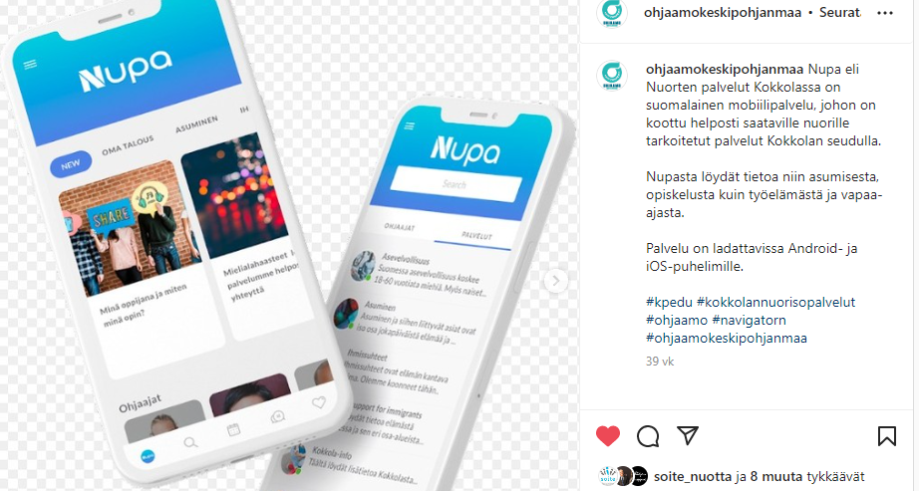
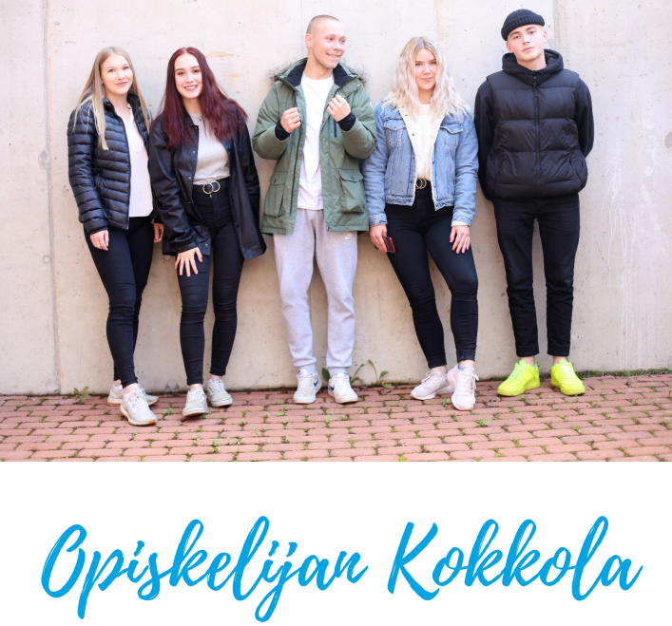
Yhdessä Tillsamman-hanke Kpedu
Tukea 2022-2023
Asuntolasivut https://lx.kpedu.fi/asuntolat/toimipaikka.php?toimipaikka=Kokkola
Itsenäistyvän nuoren opas (1) versio 2 (003
Nupa nuorten palvelut Kokkolassa appi ja
Kokkolan vapaa-aikapalvelut Opiskelijan Kokkola
Blogi
Opiskelijakuntatoiminnan opas﻿

Slide 16
DUDE 2-HANKE YHTEISTYÖSSÄ Centrian kanssa
Kone- ja tuotantotekniikan, liiketalouden ja tieto- ja viestintätekniikan aloilla pienryhmät ohjaajien tuella tukea tarvitseville nuorille. Kussakin ryhmässä noin kymmenen nuorta, jotka olisivat keskeyttäneet ilman hanketta. Läsnäoleva tuki, matalankynnyksen ohjaus, elämän hallinnan tuki. Työelämälähtöiset tehtävät Fiilis-luotsin testaus liiketalouden opiskelijoille tammikuussa.

Slide 17
Tavoitteena on selvittää mm.
• auttaako sovellus opiskelijoita tunteiden tunnistamisessa?
• lisääkö sovellus opiskelijan hallinnan kokemusta omista asioista?
• tukeeko sovellus opiskelijan äänen tulemista esille paremmin ?
• tukeeko sovellus arkitilanteiden muistamista kohdennetummin?
• edistääkö sovellus ammattilaisen ymmärrystä opiskelijan kokemuksista ja elämäntilanteesta?
• auttaako sovellus työntekijää fokusoimaan keskusteluteemoja/työtä paremmin?
• tukeeko sovellus palvelun kohdentamista?
• millä tavalla Fiilisluotsin käyttö vaikuttaa työntekijän resurssien käyttöön?
• onko Fiilisluotsi soveltuva työväline tukemaan ennaltaehkäisevää työtä?

Slide 18
Aamupala yhdessä, tehtävien tekemistä pajalla, kuuntelua, yhdessä tekemistä ruokaa, askartelua, ulkoilua, harrastekokeiluja, retkeilyä jne.
Pajajakson (n. 6 kk) paluu opintojen pariin ammattikoutsin tuella.
https://www.kpedu.fi/yhdessa-voimaa-opintoihin/voimastartti
Janika Kupila ja Salla Taskila ohjaavat opiskelijoita, joilla ahdistusta ja poissaoloja, opinnot uhkaa keskeytyä.
Paja, vuokrattu kaksio Hakakatu 15-17 as 4
YHDESSÄ VOIMAA OPINTOIHIN-HANKE
Tukipolku-hanke päättyi:
https://www.kpedu.fi/tuki-polku/esittely

Slide 22
Kiitos kun sai esitellä hankkeet☺

